Slide 1
HƯỚNG DẪN
XÂY DỰNG TRƯỜNG HỌC
KHÔNG KHÓI THUỐC
Quỹ Phòng, chống tác hại của thuốc lá

Slide 2
NỘI DUNG TRÌNH BÀY
Các quy định của pháp luật về thực hiện trường học không khói thuốc
Lợi ích của việc xây dựng trường học không thuốc lá
Hướng dẫn xây dựng trường học không thuốc lá

Slide 3
CÁC QUY ĐỊNH CỦA PHÁP LUẬT
VỀ THỰC HIỆN TRƯỜNG HỌC
KHÔNG KHÓI THUỐC

Slide 4
1. LUẬT PHÒNG, CHỐNG TÁC HẠI CỦA THUỐC LÁ
Điều 11. Địa điểm cấm hút thuốc lá hoàn toàn
1. Địa điểm cấm hút thuốc lá hoàn toàn trong nhà và trong phạm vi khuôn viên bao gồm:
b) Cơ sở giáo dục, trừ các cơ sở quy định tại điểm b khoản 2 Điều này;
c) Cơ sở chăm sóc, nuôi dưỡng, vui chơi, giải trí dành riêng cho trẻ em;
2. Địa điểm cấm hút thuốc lá hoàn toàn trong nhà bao gồm:
b) Trường cao đẳng, đại học, học viện;

Slide 5
LUẬT PHÒNG, CHỐNG TÁC HẠI CỦA THUỐC LÁ
Điều 7. Quyền và nghĩa vụ của công dân trong phòng, chống tác hại của thuốc lá
1. Được sống, làm việc trong môi trường không có khói thuốc lá.
2. Yêu cầu người hút thuốc lá không hút thuốc lá tại địa điểm có quy định cấm hút thuốc lá.
3. Vận động, tuyên truyền người khác không sử dụng thuốc lá, cai nghiện thuốc lá.
4. Yêu cầu cơ quan, tổ chức, cá nhân có thẩm quyền xử lý người có hành vi hút thuốc lá tại địa điểm có quy định cấm hút thuốc lá.
5. Phản ánh hoặc tố cáo cơ quan, người có thẩm quyền không xử lý hành vi hút thuốc lá tại địa điểm có quy định cấm hút thuốc lá.

Slide 6
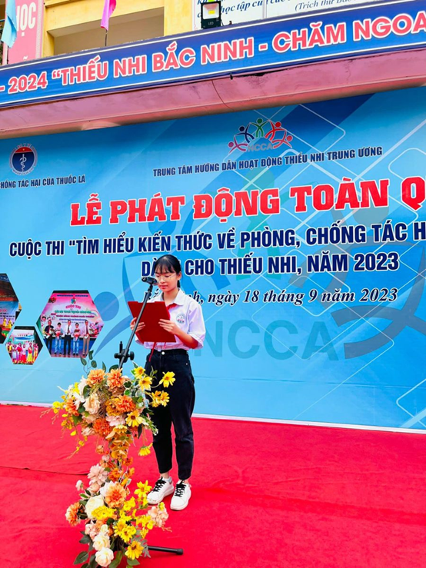
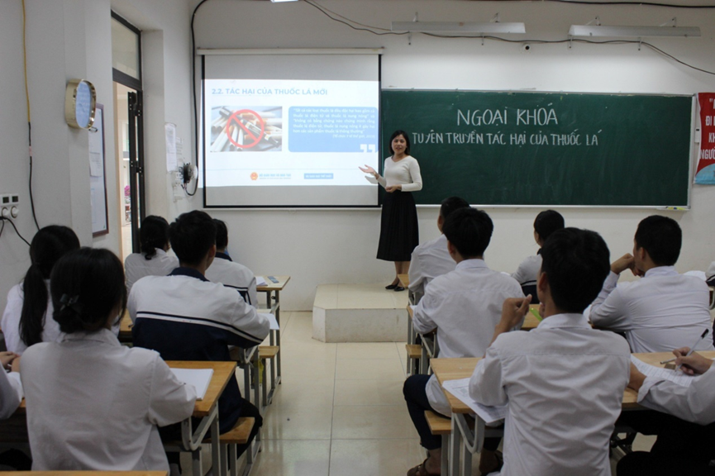
LUẬT GIÁO DỤC
Điều 22. Các hành vi bị nghiêm cấm trong cơ sở giáo dục
4. Hút thuốc; uống rượu, bia; gây rối an ninh, trật tự.

Slide 7
CHỈ THỊ SỐ 6036/CT-BGD ĐT NGÀY 17/12/2014 CỦA BỘ GD-ĐT VỀ VIỆC TĂNG CƯỜNG THỰC HIỆN PHÒNG, CHỐNG TÁC HẠI CỦA THUỐC LÁ VÀ LẠM DỤNG ĐỒ UỐNG CÓ CỒN TRONG NGÀNH GIÁO DỤC
Đưa nội dung phòng, chống tác hại của thuốc lá vào kế hoạch hoạt động hằng năm, đưa quy định cấm hút thuốc lá tại nơi làm việc vào quy chế nội bộ, tiêu chuẩn xét danh hiệu thi đua, khen thưởng của cán bộ, công chức, viên chức và người lao động của cơ quan, đơn vị, trường học.
Nghiêm cấm việc mua, bán, quảng cáo, tiếp thị các sản phẩm, hình ảnh liên quan đến thuốc lá tại các cơ quan, đơn vị, trường học, trong các hoạt động giáo dục trong và ngoài nhà trường
Phối hợp với chính quyền địa phương thực hiện nghiêm quy định cấm bán thuốc lá phía ngoài cổng cơ quan, đơn vị và trường học.

Slide 8
2. LỢI ÍCH CỦA VIỆC XÂY DỰNG TRƯỜNG HỌC KHÔNG THUỐC LÁ

Slide 9
LỢI ÍCH CỦA VIỆC XÂY DỰNG TRƯỜNG HỌC
KHÔNG KHÓI THUỐC LÁ
Thực hiện trường học không khói thuốc là một biện pháp hữu hiệu trong việc ngăn chặn hành vi thử hút thuốc lá của các em học sinh.
Xây dựng nếp sống văn minh, lịch sự trong trường học,
hạn chế được các nguy cơ cháy nổ từ tàn thuốc, diêm, bật lửa... giảm chi phí vệ sinh môi trường.
Tạo môi trường học tập và làm việc trong lành, đảm bảo quyền của những người không hút thuốc được hít thở bầu không khí không có khói thuốc; giúp ngăn ngừa việc bắt đầu hút thuốc lá trong học sinh và giảm tỷ lệ sử dụng thuốc lá trong học sinh, cán bộ giáo viên.

Slide 10
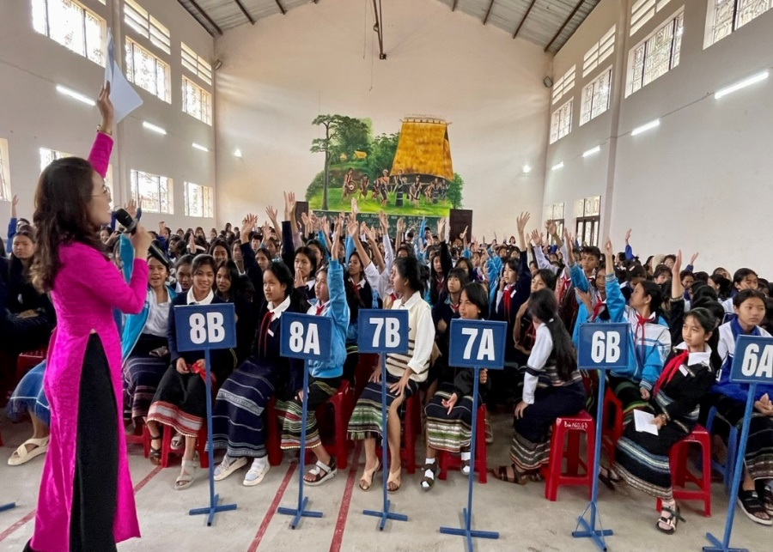
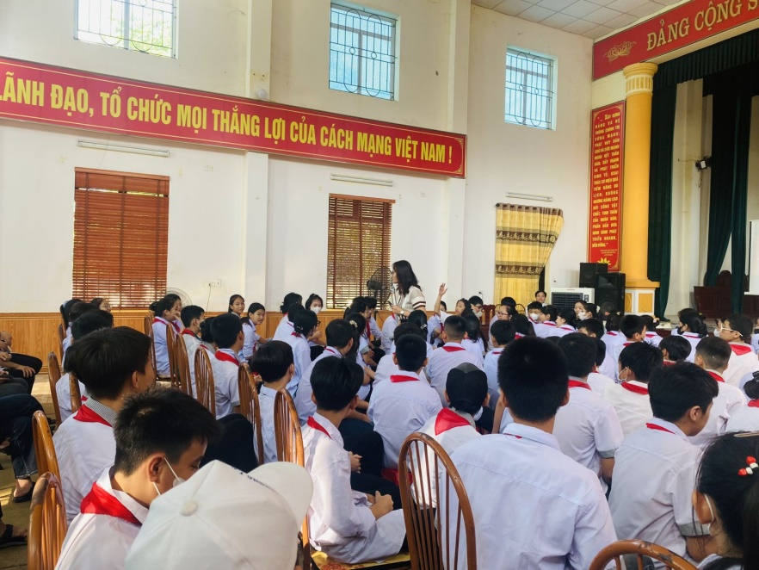
HƯỚNG DẪN MỘT SỐ TIÊU CHÍ XÂY DỰNG
TRƯỜNG HỌC KHÔNG THUỐC LÁ
Trường học không khói thuốc là trường học không có hành vi hút thuốc và không có việc mua bán, quảng cáo các sản phẩm thuốc lá trong toàn bộ khuôn viên nhà trường.

Slide 11
HƯỚNG DẪN MỘT SỐ TIÊU CHÍ XÂY DỰNG
TRƯỜNG HỌC KHÔNG THUỐC LÁ
Có niêm yết quy định cấm hút thuốc lá tại nơi có nhiều người qua lại.
Có treo biển báo cấm hút thuốc lá trong phòng học, phòng làm việc, phòng ăn, hành lang, cầu thang, các khu vực công cộng khác trong trường.
Có kế hoạch hoạt động PCTH thuốc lá
Có nội dung không hút thuốc trong tiêu chí bình xét thi đua của cán bộ, giáo viên, học sinh …

Slide 12
HƯỚNG DẪN MỘT SỐ TIÊU CHÍ XÂY DỰNG
TRƯỜNG HỌC KHÔNG THUỐC LÁ
Không có hiện tượng mua bán, quảng cáo sản phẩm thuốc lá trong khuôn viên nhà trường.
Không có các vật dụng liên quan đến việc hút thuốc như: gạt tàn, bật lửa trong phòng học, phòng làm việc…
Không nhận sự hỗ trợ hoặc tài trợ của các công ty thuốc lá hay các tổ chức liên quan đến công ty thuốc lá dưới bất kỳ hình thức nào.
Không có hiện tượng hút thuốc và đầu mẩu thuốc lá trong các lớp học, phòng họp, phòng làm việc và trong toàn bộ khuôn viên nhà trường.

Slide 13
3. HƯỚNG DẪN CÁC BƯỚC
XÂY DỰNG TRƯỜNG HỌC
KHÔNG KHÓI THUỐC

Slide 14
HƯỚNG DẪN CÁC BƯỚC XÂY DỰNG
NƠI LÀM VIỆC KHÔNG KHÓI THUỐC
Thành lập Ban chỉ đạo PCTH thuốc lá
Khảo sát thực trạng sử dụng thuốc lá và hoạt động PCTH thuốc lá của nhà trường
Xây dựng nội quy và kế hoạch hoạt động PCTH thuốc lá của nhà trường
Phổ biến nội quy, kế hoạch hoạt động
Triển khai kế hoạch hoạt động PCTH thuốc lá
Theo dõi, giám sát hoạt động PCTH thuốc lá

Slide 15
BƯỚC 1. THÀNH LẬP BAN CHỈ ĐẠO PCTH THUỐC LÁ
Ban chỉ đạo được thành lập nhằm định hướng và chỉ đạo thực hiện xây dựng môi trường làm việc không có khói thuốc lá tại trường học.
Lãnh đạo nhà trường ra quyết định thành lập Ban chỉ đạo. Thành phần Ban chỉ đạo gồm: Đại diện lãnh đạo cơ quan, lãnh đạo các khoa, phòng, Trung tâm, Chủ tịch công đoàn, đại diện Đảng ủy, Đoàn Thanh niên, Hội Phụ nữ...,
Nhiệm vụ của Ban chỉ đạo: Xây dựng nội quy, kế hoạch thực hiện hoạt động PCTH thuốc lá trong trường học; phổ biến nội quy, kế hoạch đến toàn thể cán bộ, công chức, viên chức, người lao động, học sinh, sinh viên; Phân công trách nhiệm cụ thể cho từng thành viên Ban chỉ đạo trong việc triển khai, tuyên truyền, giám sát và đánh giá hiệu quả hoạt động

Slide 16
BƯỚC 2. KHẢO SÁT THỰC TRẠNG HOẠT ĐỘNG PCTHTL
Mục đích:
Đánh giá thực trạng sử dụng thuốc lá của học sinh, cán bộ, giáo viên, khách đến làm việc.
Đánh giá kiến thức, thái độ đối với việc sử dụng thuốc lá của cán bộ, giáo viên và học sinh.
Đánh giá hiện trạng hoạt động PCTHTL của trường.
Kết quả khảo sát là cơ sở để xây dựng nội quy và kế hoạch hoạt động phù hợp với tình hình thực tế của nhà trường.
Gợi ý thực hiện:
Đối tượng khảo sát: cán bộ, giáo viên, học sinh.
Phương pháp khảo sát: phát phiếu hỏi, phỏng vấn.
Cán bộ phụ trách công tác khảo sát thu lại phiếu hỏi, tổng hợp và viết báo cáo chung về kết quả khảo sát.

Slide 17
BƯỚC 2. KHẢO SÁT THỰC TRẠNG HOẠT ĐỘNG PCTHTL (tt)
Nội dung khảo sát: nên bám sát vào tiêu chí xây dựng trường học không khói thuốc và bao gồm các nội dung sau:
Số lượng cán bộ, giáo viên, học sinh hút thuốc.
Các địa điểm thường xảy ra hành vi hút thuốc.
Nhận thức của học sinh, cán bộ, giáo viên về tác hại của thuốc lá.
Trường học đã ban hành quy định cấm hút thuốc chưa?
Trường học đã có hệ thống biển báo cấm hút thuốc chưa? Vị trí treo biển báo và nội dung của biển báo có phù hợp không?
Trực trạng hút thuốc trong khuôn viên trường học.

Slide 18
BƯỚC 3. XÂY DỰNG NỘI QUY VÀ KẾ HOẠCH THỰC HIỆN
Nội dung nội quy: nội quy cần bám sát vào tiêu chí xây dựng trường học không khói thuốc.
Nghiêm cấm hoàn toàn việc hút thuốc lá trong toàn bộ khuôn viên trường học.
Nghiêm cấm các hình thức mua bán, quảng cáo các sản phẩm thuốc lá trong toàn bộ khuôn viên trường học.
Các hình thức xử lý đối với hành vi hút thuốc tại nơi có quy định cấm: nhắc nhở, phê bình, kiểm điểm đưa vào tiêu chí bình xét thi đua và xếp loại của học sinh, cán bộ, giáo viên.
Quy định về việc cấm nhận tài trợ của các công ty thuốc lá dưới mọi hình thức.

Slide 19
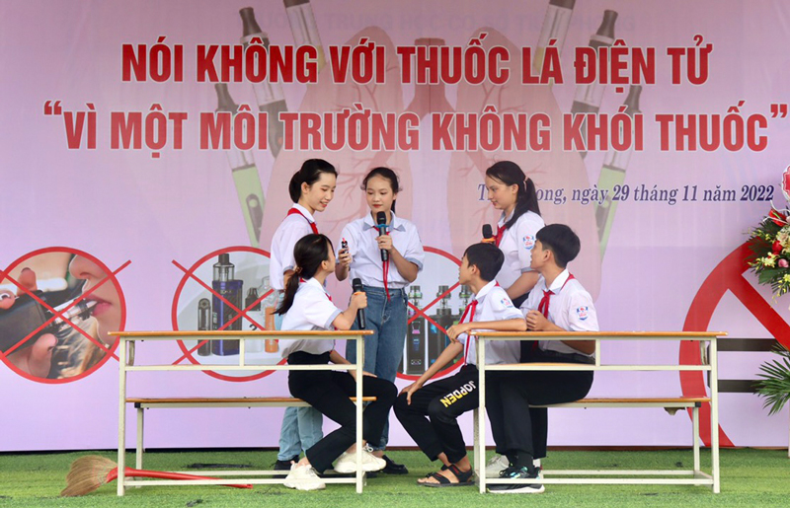
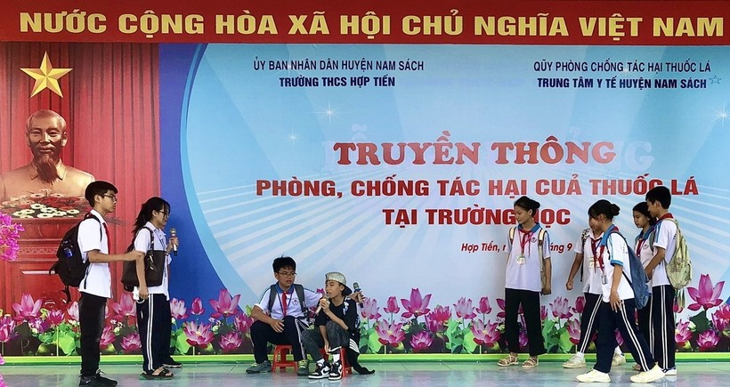
BƯỚC 3. XÂY DỰNG NỘI QUY VÀ KẾ HOẠCH THỰC HIỆN (tt)
Nội dung kế hoạch hoạt động PCTH thuốc lá:
Mục tiêu của các hoạt động.
Các việc cụ thể cần làm để đạt được mục tiêu.
Thời gian thực hiện từng hoạt động.
Tổ chức/ cá nhân chịu trách nhiệm thực hiện.
Kinh phí triển khai hoạt động.
Kết quả mong đợi của từng hoạt động.

Slide 20
BƯỚC 4. PHỔ BIẾN NỘI QUY VÀ KẾ HOẠCH
Các hình thức phổ biến nội quy đối với cán bộ, giáo viên:
Thông báo qua cuộc họp các tổ/phòng/ban.
Niêm yết nội quy tại văn phòng giáo viên, hội trường, cổng bảo vệ.
Các hình thức phổ biến nội quy đối với học sinh:
Thông báo tại lễ chào cờ đầu tuần
Phát động phong trào thi đua PCTH thuốc lá
Gửi nội quy tới các thầy cô chủ nhiệm để phổ biến tại lớp.
Niêm yết nội quy tại lớp học…

Slide 21
BƯỚC 5. TRIỂN KHAI CÁC HOẠT ĐỘNG
XÂY DỰNG TRƯỜNG HỌC KHÔNG THUỐC LÁ
Các hoạt động chung trong toàn trường:
1. Tổ chức Lễ phát động xây dựng trường học không khói thuốc lá. Mục tiêu của Lễ phát động:
Phổ biến các kiến thức về tác hại của thuốc lá đối với sức khỏe, kinh tế và môi trường.
Cung cấp tới toàn thể cán bộ, giáo viên và học sinh những thông tin về lợi ích của việc xây dựng trường học không khói thuốc
Phổ biến các chính sách của nhà nước, nội quy/quy định của trường.

Slide 22
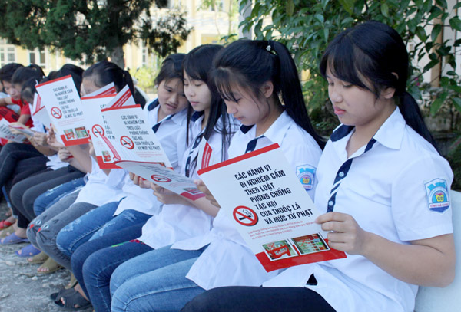

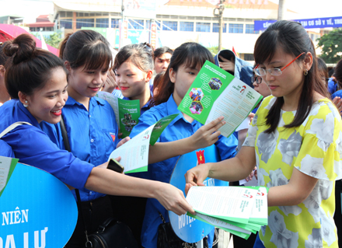
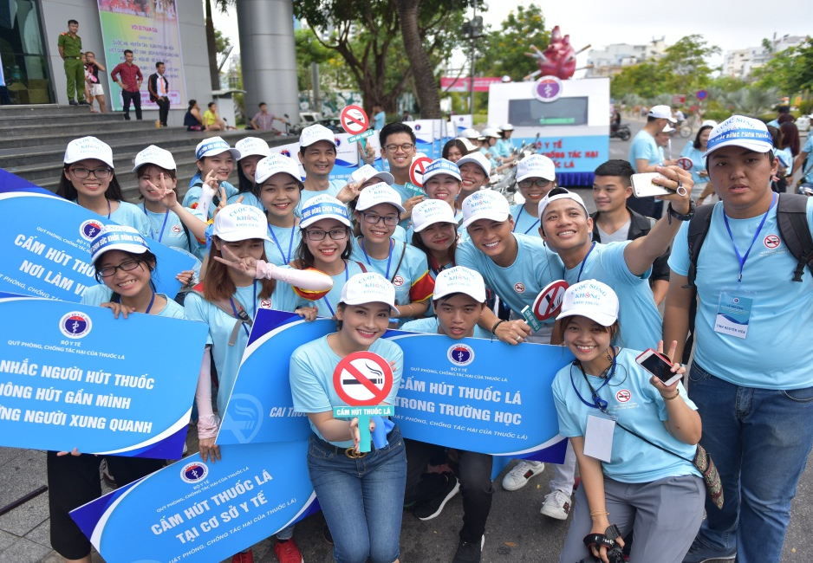

Slide 23
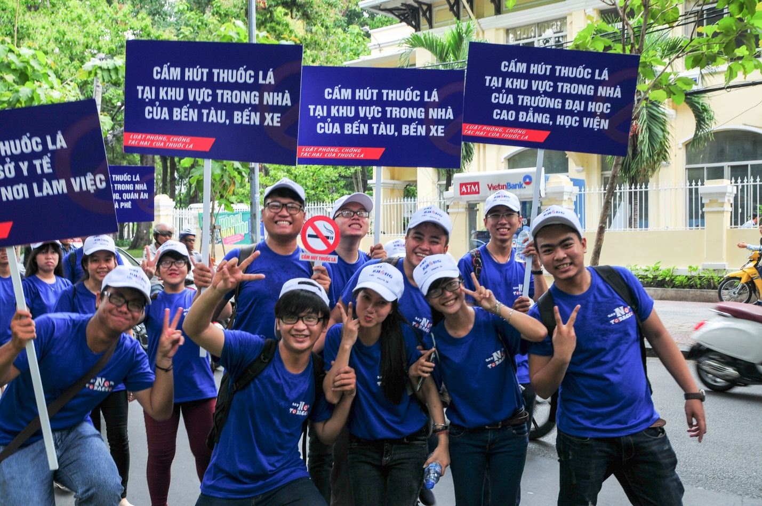
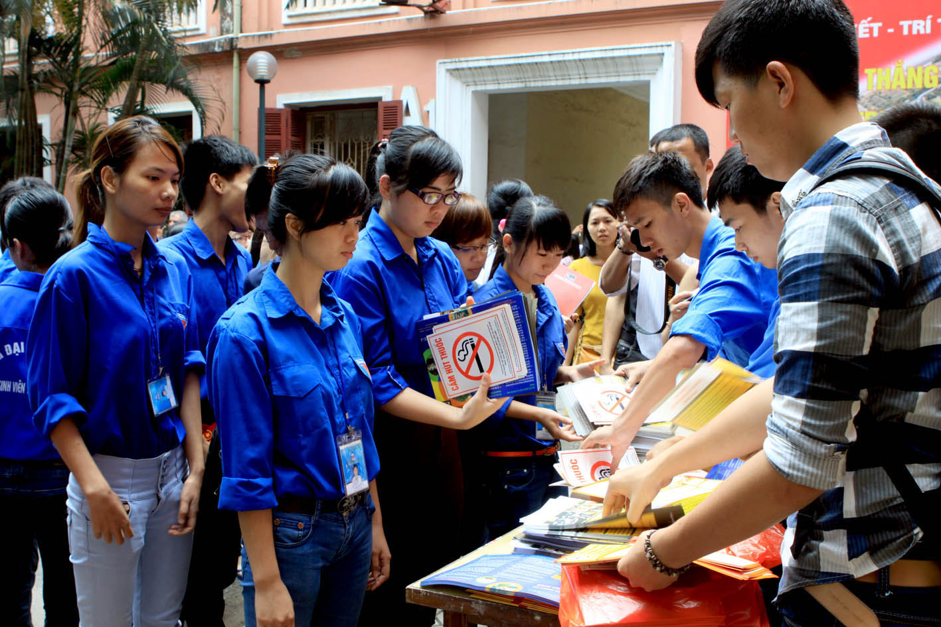
BƯỚC 5. TRIỂN KHAI CÁC HOẠT ĐỘNG
XÂY DỰNG TRƯỜNG HỌC KHÔNG THUỐC LÁ
Các hoạt động chung trong toàn trường (tt):
1. Tổ chức Lễ phát động xây dựng trường học không khói thuốc lá. Mục tiêu của Lễ phát động (tt)
Phổ biến kế hoạch thực hiện, giám sát và duy trì trường học không khói thuốc.
Kêu gọi toàn trường hưởng ứng xây dựng trường học không khói thuốc.
Ký cam kết không hút thuốc lá, thực hiện nghiêm nội quy trường học không khói thuốc.

Slide 24
BƯỚC 5. TRIỂN KHAI CÁC HOẠT ĐỘNG
XÂY DỰNG TRƯỜNG HỌC KHÔNG THUỐC LÁ (tt)
Các hoạt động chung trong toàn trường (tt):
2. Gắn biển “cấm hút thuốc”; treo pano, áp phích về xây dựng môi trường KKT ở các vị trí dễ quan sát trong trường học.
3. Xây dựng góc truyền thông PCTHTL: Trưng bày các tài liệu như bài viết, bài báo, bản tin, tranh ảnh, mô hình do học sinh, giáo viên sưu tầm, thiết kế…
4. Tổ chức phát thanh định kỳ trong giờ giải lao, giờ chào cờ đầu tuần về THTL.
5. Phối hợp với chính quyền địa phương, phổ biến và thực hiện nghiêm quy định cấm bán thuốc lá tại nơi quy định cấm hút thuốc: “cổng nhà trẻ, trường mẫu giáo, tiểu học, THCS, THPT…trong phạm vi 100m tính từ ranh giới khuôn viên gần nhất của cơ sở đó”. (Khoản 2 điều 25 Luật PCTHTL)

Slide 25
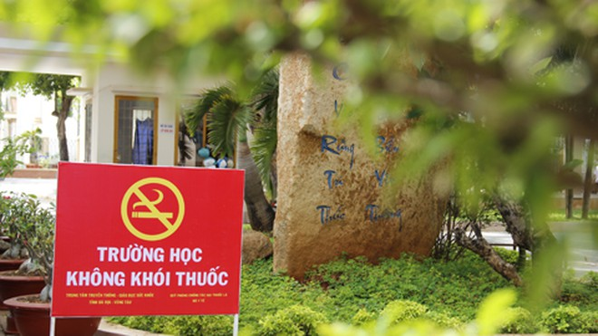
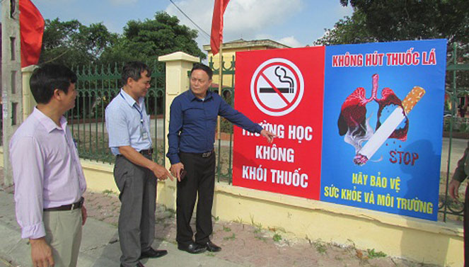
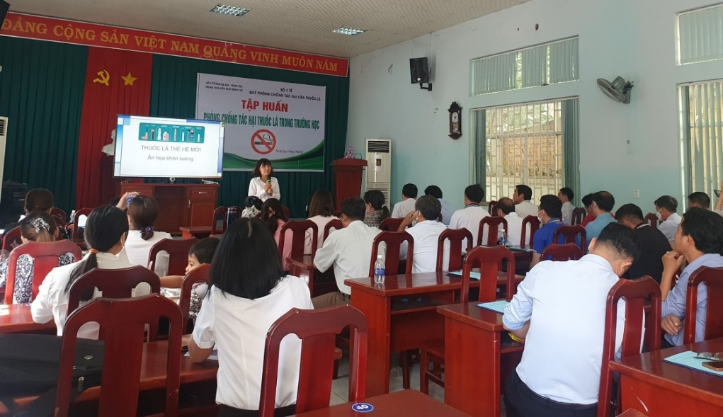
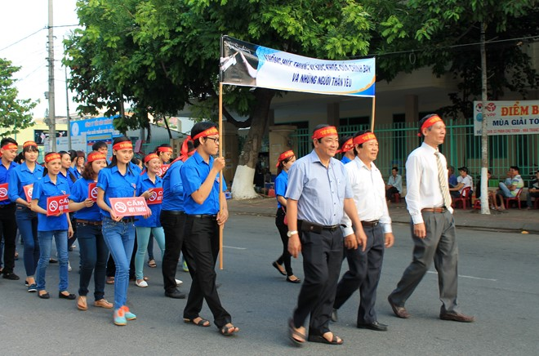

Slide 26
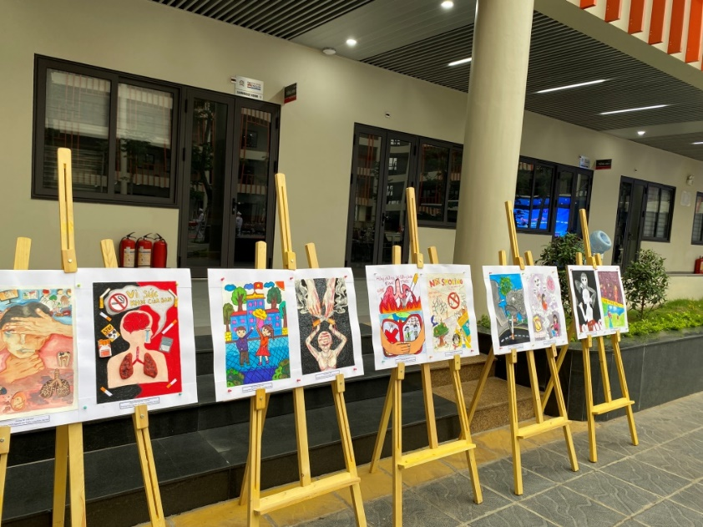
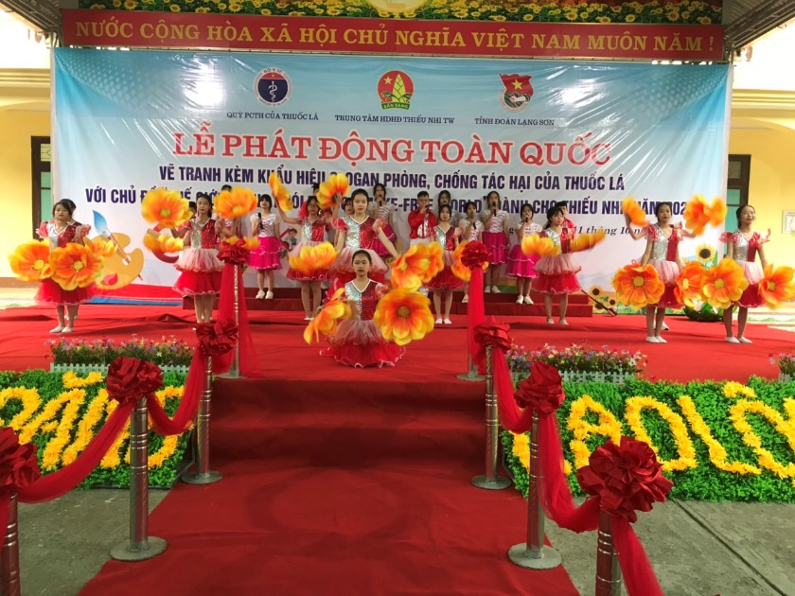
BƯỚC 5. TRIỂN KHAI CÁC HOẠT ĐỘNG
XÂY DỰNG TRƯỜNG HỌC KHÔNG THUỐC LÁ (tt)
Các hoạt động chung trong toàn trường (tt):
6. Tham gia các hoạt động truyền thông hưởng ứng ngày thế giới không thuốc lá (31/5) và Tuần lễ quốc gia không thuốc lá (từ ngày 25 đến 31/5 hang năm).
7. Phối hợp chặt chẽ với cha mẹ học sinh trong việc theo dõi, giám sát: ghi sổ liên lạc, trao đổi trong cuộc họp phụ huynh.
8. Định kỳ tổng kết thi đua khen thưởng.

Slide 27

BƯỚC 5. TRIỂN KHAI CÁC HOẠT ĐỘNG
XÂY DỰNG TRƯỜNG HỌC KHÔNG THUỐC LÁ (tt)
Hoạt động đối với cán bộ, giáo viên:
1.Tổ chức ký cam kết không hút thuốc trong trường học cho cán bộ, giáo viên.
2. Tổ chức thi dạy giỏi, khuyến khích các nội dung giảng về tác hại thuốc lá, trao đổi kinh nghiệm giảng dạy về PCTHTL giữa các giáo viên.
3. Lồng ghép các nội dung cụ thể về THTL trong các môn học như giáo dục công dân, địa lý, sinh vật, kỹ thuật…
4. Tổ chức các hoạt động ngoài giờ lên lớp về tác hại thuốc lá.

Slide 28
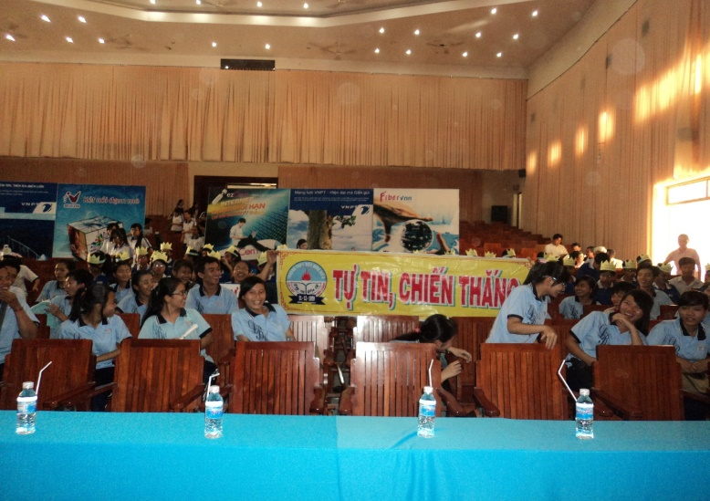
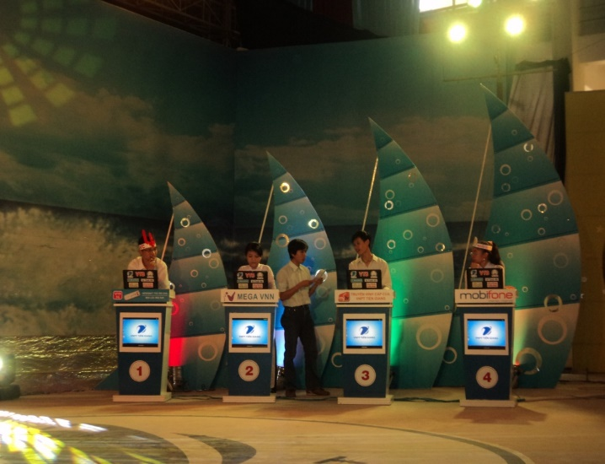
BƯỚC 5. TRIỂN KHAI CÁC HOẠT ĐỘNG
XÂY DỰNG TRƯỜNG HỌC KHÔNG THUỐC LÁ (tt)
Tổ chức các cuộc hội thảo, tọa đàm, nói chuyện chuyên đề về trường học không khói thuốc.
Các tổ chức công đoàn, thanh niên, phụ nữ phát động hưởng ứng phong trào xây dựng trường học không khói thuốc lá; giáo viên không hút thuốc trong trường học
Khen thưởng, động viện cá nhân, tập thể thực hiện tốt quy định cấm hút thuốc, có thành tích trong công tác PCTH thuốc lá

Slide 29
BƯỚC 5. TRIỂN KHAI CÁC HOẠT ĐỘNG
XÂY DỰNG TRƯỜNG HỌC KHÔNG THUỐC LÁ (tt)
Hoạt động đối với học sinh:
Tổ chức phong trào làm báo tường, thi vẽ tranh về đề tài phòng, chống tác hại thuốc lá.
Lồng ghép tuyên truyền về tác hại của thuốc lá trong các buổi sinh hoạt lớp, chi đoàn
Lồng ghép phòng, chống tác hại thuốc lá trong các sự kiện văn nghệ, thể thao trong trường
Phân công đội viên/đoàn viên vận động bạn không hút thuốc.
Tổ chức câu lạc bộ văn, thơ không thuốc lá; Biểu diễn văn nghệ, tiểu phẩm về phòng, chống tác hại của thuốc lá.
Xây dựng góc truyền thông trưng bày các áp phích, bản tin, tranh vẽ, bài báo về phòng, chống tác hại của thuốc lá.
Theo dõi giám sát việc thực hiện quy định cấm hút thuốc lá trong lớp/trường

Slide 30
BƯỚC 5. TRIỂN KHAI CÁC HOẠT ĐỘNG
XÂY DỰNG TRƯỜNG HỌC KHÔNG THUỐC LÁ (tt)
Hoạt động đối với sinh viên:
  Tổ chức các buổi giao lưu, diễn đàn về tác hại thuốc lá, nói chuyện chuyên đề, sinh hoạt ngoại khóa, thi tìm hiểu về tác hại của việc sử dụng thuốc lá.
  Xây dựng các nhóm cán bộ nòng cốt trong sinh viên tuyên truyền phòng chống tác hại thuốc lá.
  Tổ chức câu lạc bộ văn, thơ không thuốc lá ; Biểu diễn văn nghệ về phòng, chống tác hại của thuốc lá.
  Tuyên truyền về tác hại của sử dụng thuốc lá trong các sự kiện thể thao của trường và giữa các trường.

Slide 31
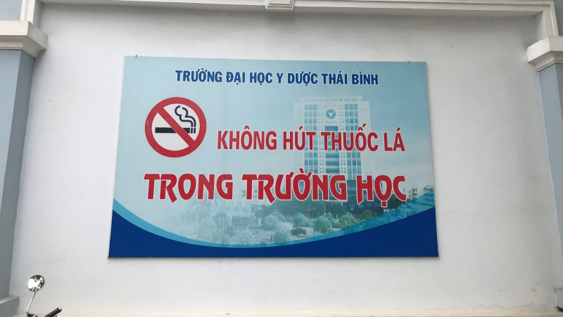
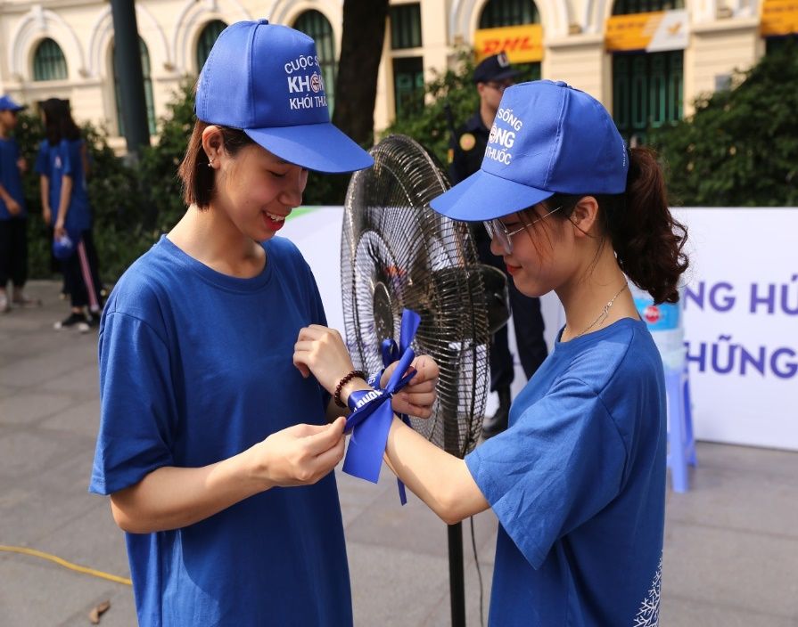
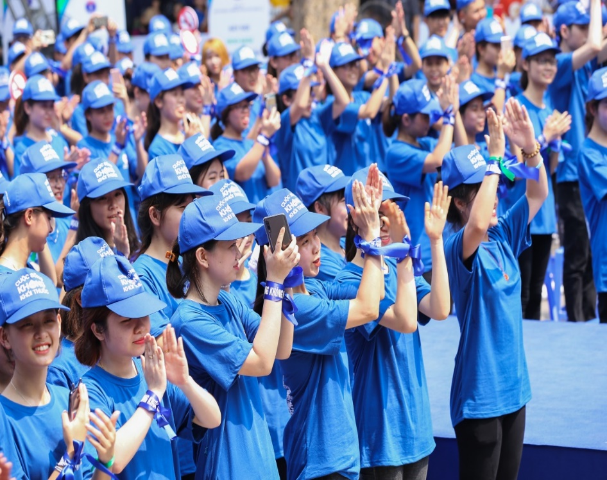
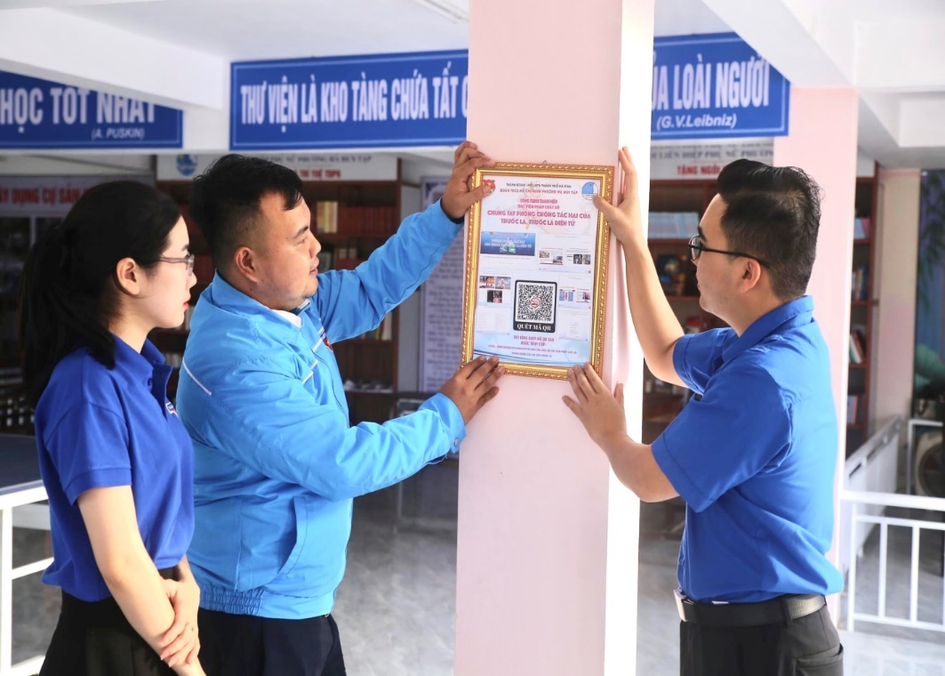

Slide 32
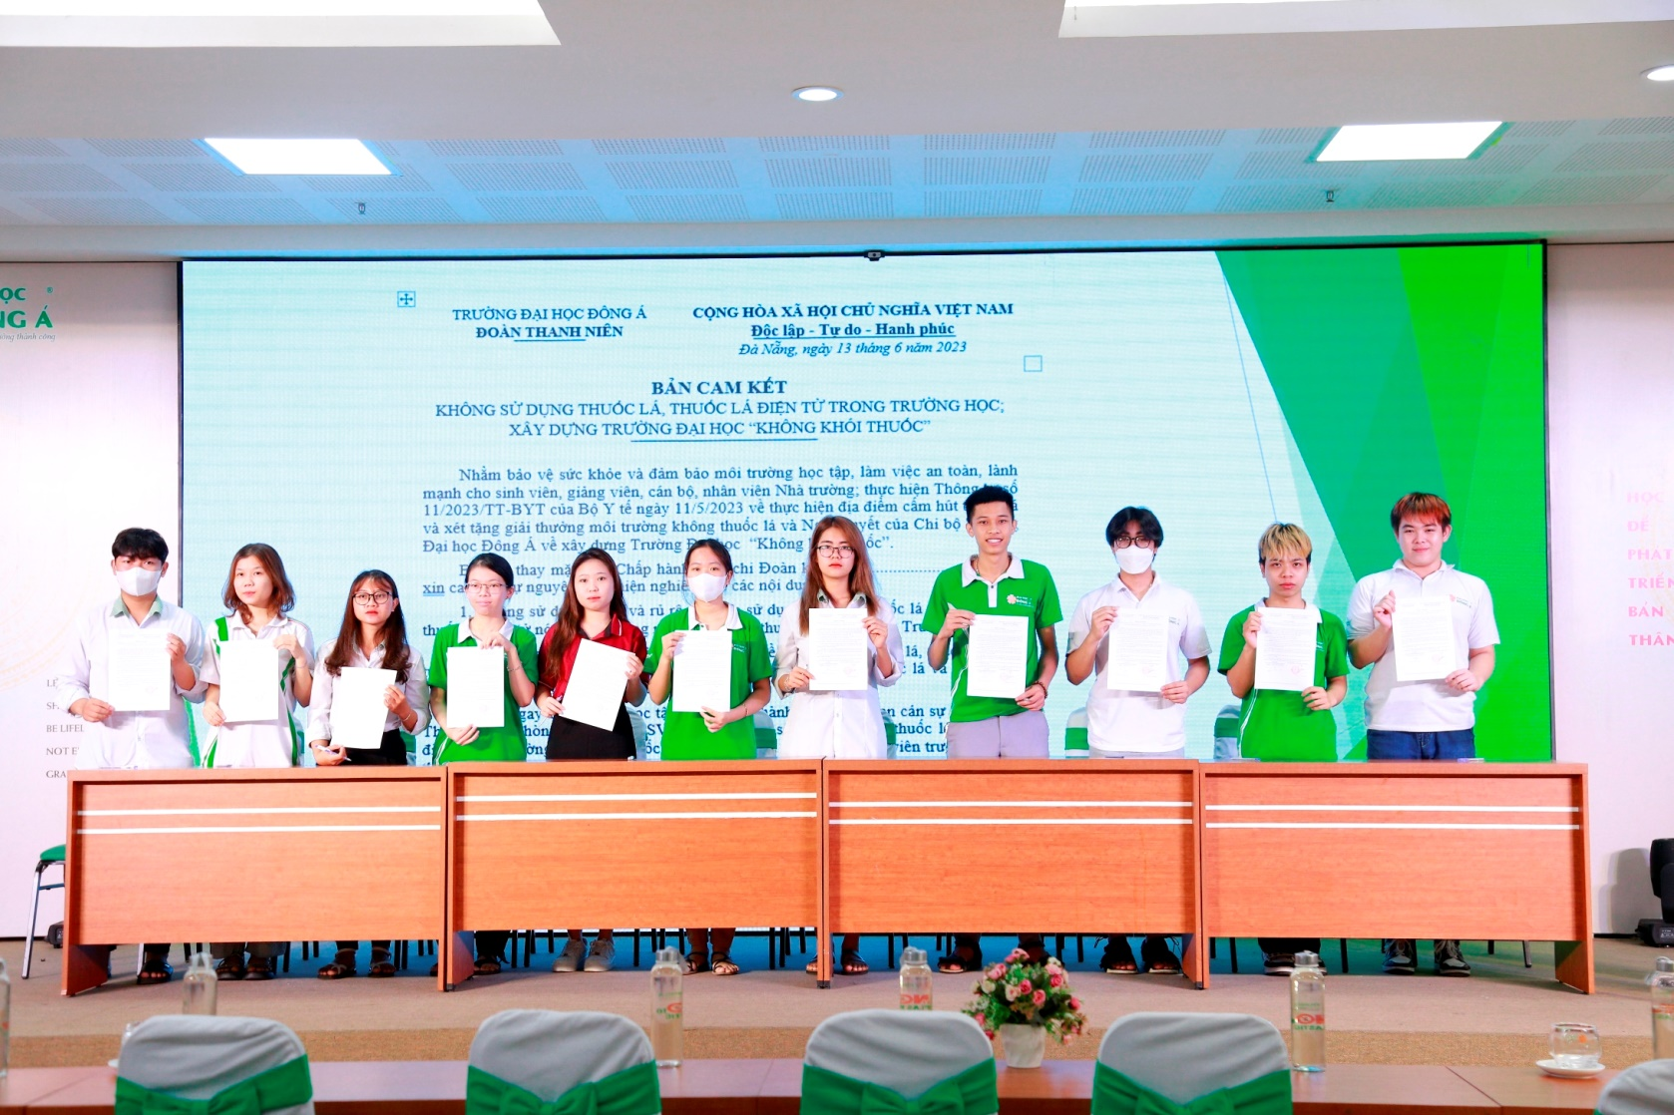
Sinh viên ký cam kết xây dựng trường đại học không thuốc lá

Slide 33
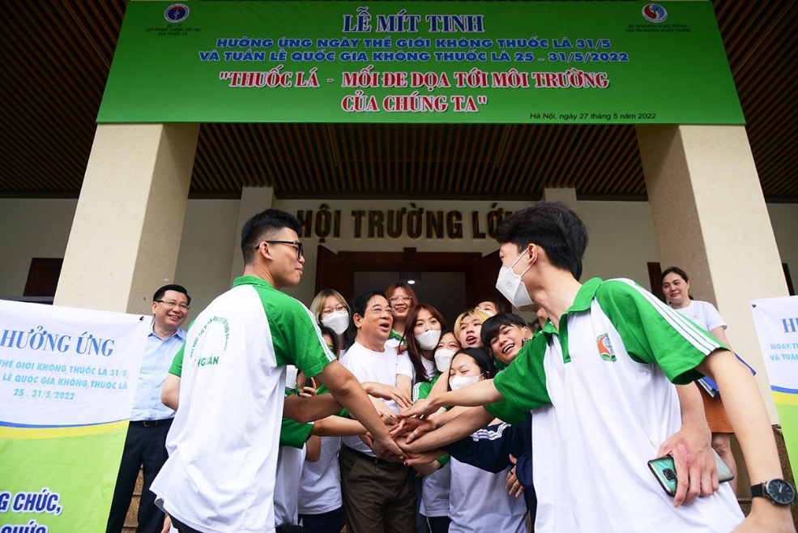
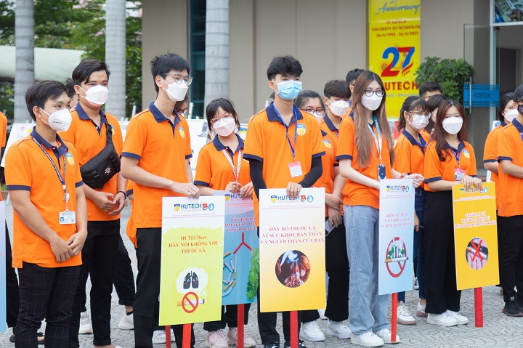
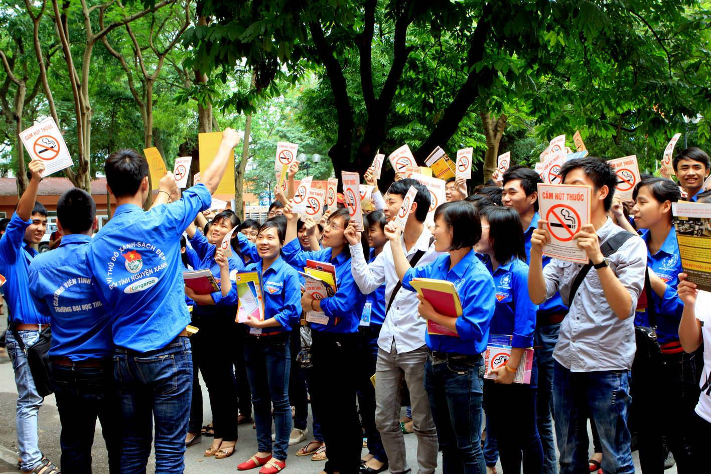

Slide 34
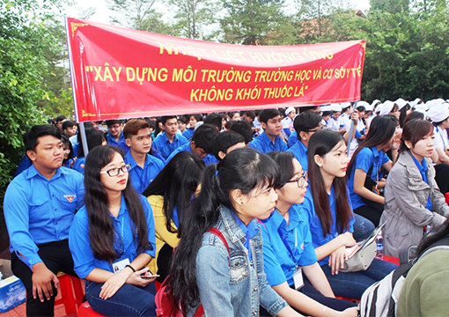
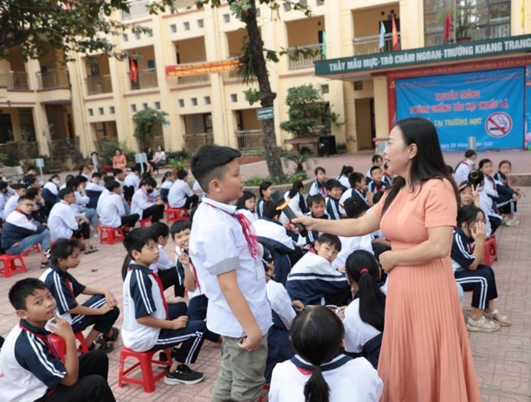
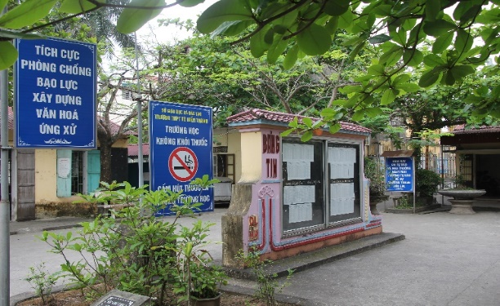
BƯỚC 6. THEO DÕI, GIÁM SÁT CÁC HOẠT ĐỘNG
XÂY DỰNG TRƯỜNG HỌC KHÔNG THUỐC LÁ
Kế hoạch giám sát, đánh giá được xây dựng dựa trên kế hoạch hoạt động của trường, lớp. Nội dung cần tập trung vào các hoạt động :
Có hệ thống biển báo cấm hút thuốc lá trong trường không?
Có niêm yết nội quy cấm hút thuốc tại phòng làm việc, hội trường, lớp học, hành lang…không?
Biển báo, quy định cấm hút thuốc có được gắn ở vị trí dễ quan sát không?
Có các vật dụng liên quan đến hút thuốc như diêm, bật lửa, gạt tàn, đầu mẩu thuốc trong trường không?

Slide 35
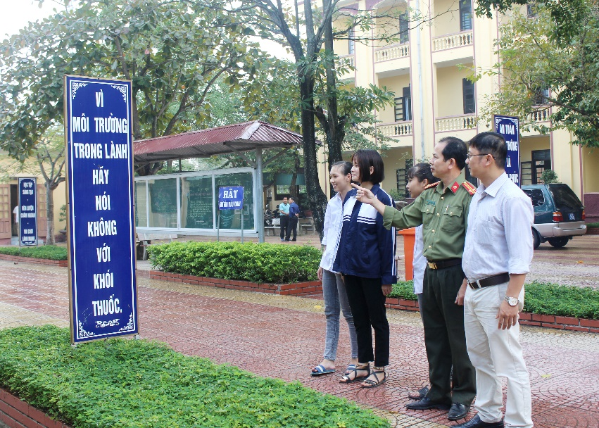
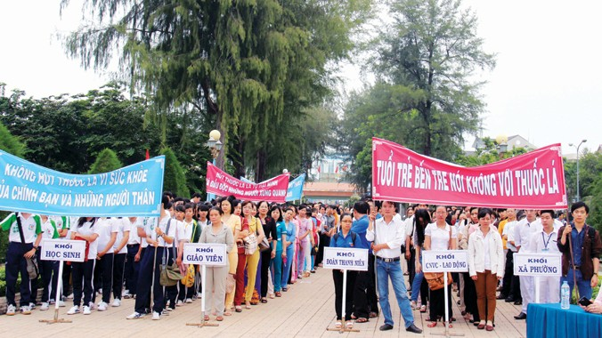
BƯỚC 6. THEO DÕI, GIÁM SÁT CÁC HOẠT ĐỘNG
XÂY DỰNG TRƯỜNG HỌC KHÔNG THUỐC LÁ (tt)
Kế hoạch giám sát, đánh giá được xây dựng dựa trên kế hoạch hoạt động của trường, lớp. Nội dung cần tập trung vào các hoạt động (tt) :
Có hiện tượng khách đến làm việc, cán bộ, giáo viên, học sinh còn hút thuốc không? Số lượng vi phạm? Mức độ xử lý?
Có triển khai các hoạt động truyền thông theo kế hoạch không, kết quả như thế nào?
Có các biên bản giám sát, báo cáo hoạt động không? Việc lưu giữ được thực hiện như thế nào?

Slide 36
